Slide 1
Neuronske mreže 2. Veštački neuron, Back-propagation, gradient descent
Master akademske studije, zimski semestar 2015/2016
Fakultet tehničkih nauka, novi sad
Msc Marko jocić, phd đorđe obradović

Slide 2
Pregled
Biološki neuron, mozak
Veštački neuron
Linearni perceptron
Nelinearni perceptron
Moć jednog linearnog/nelinearnog perceptrona
Veštačke neuronske mreže – mreže veštačkih neurona:
Slojevi (skriveni neuroni)
Višeslojni perceptroni (MLP)
Kako VNM uče? – backpropagation, „opadajući gradijent (eng. gradient descent)“
Moć veštačkih neuronskih mreža
Problemi

Slide 3
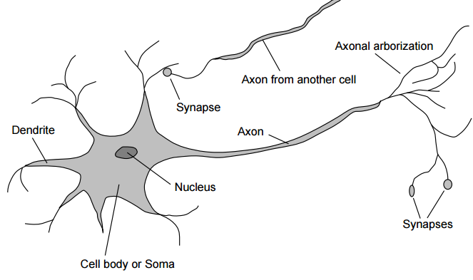
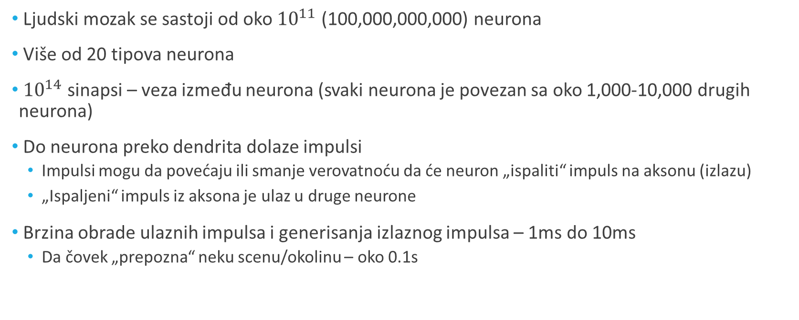
Biološki neuron
Ljudski mozak se sastoji od oko ${10}^{11}$ (100,000,000,000) neurona
Više od 20 tipova neurona
${10}^{14}$ sinapsi – veza između neurona (svaki neurona je povezan sa oko 1,000-10,000 drugih neurona)
Do neurona preko dendrita dolaze impulsi
Impulsi mogu da povećaju ili smanje verovatnoću da će neuron „ispaliti“ impuls na aksonu (izlazu)
„Ispaljeni“ impuls iz aksona je ulaz u druge neurone
Brzina obrade ulaznih impulsa i generisanja izlaznog impulsa – 1ms do 10ms
Da čovek „prepozna“ neku scenu/okolinu – oko 0.1s

Slide 4
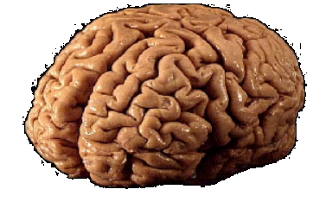
Ljudski mozak
Neverovatne karakteristike:
Masivni paralelizam
Distribuirana reprezentacija i sposobnost računanja
Sposobnost učenja
Sposobnost generalizacije
Prilagodljivost
... zvuči jednostavno, ali je zapravo izuzetno komplikovano ...
Oduvek san računarskih nauka da se napravi računar/program koji rešava izuzetno kompleksne zadatke lako i brzo (još brže) nego čovek

Slide 5
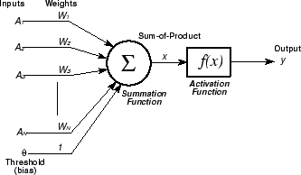
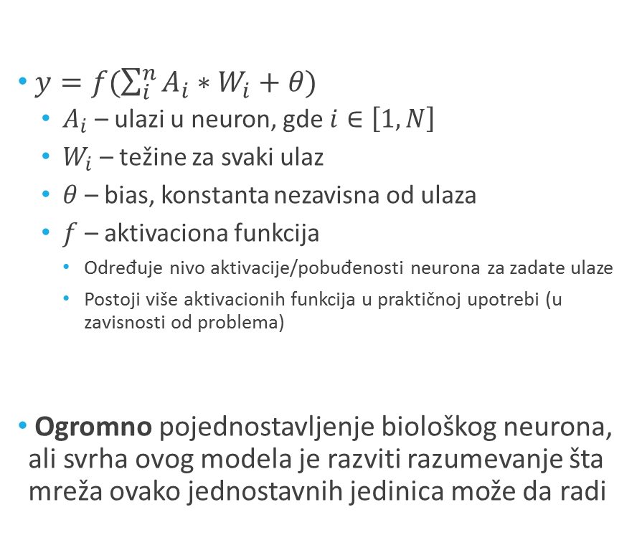
Veštački neuron (McCulloh-Pits perceptron)
$y=f(\sum_{i}^{n}{A_{i}∗W_{i}+θ)}$
$A_{i}$ – ulazi u neuron, gde $i∈\left[1,N\right]$
$W_{i}$ – težine za svaki ulaz
$θ$ – bias, konstanta nezavisna od ulaza
$f$ – aktivaciona funkcija
Određuje nivo aktivacije/pobuđenosti neurona za zadate ulaze
Postoji više aktivacionih funkcija u praktičnoj upotrebi (u zavisnosti od problema)
Ogromno pojednostavljenje biološkog neurona, ali svrha ovog modela je razviti razumevanje šta mreža ovako jednostavnih jedinica može da radi

Slide 6
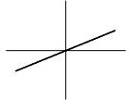
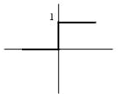
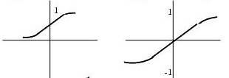
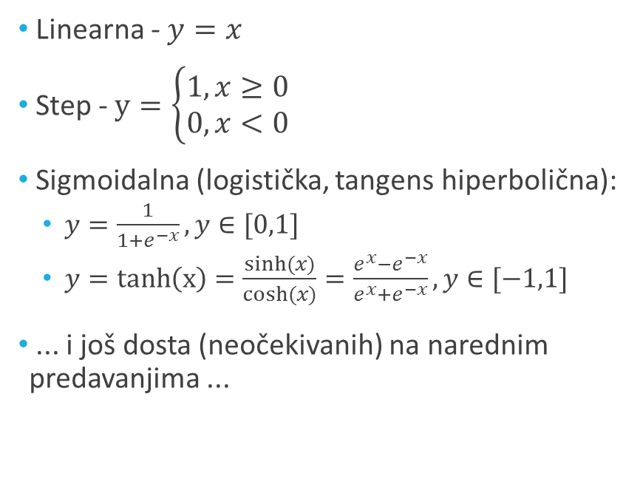
Aktivacione funkcije
Linearna - $y=x$
Step - $y=\left\{\begin{aligned}1, x≥0 \\ 0, x<0\end{aligned}\right.$
Sigmoidalna (logistička, tangens hiperbolična):
$y=\frac{1}{1+e^{−x}}, y∈[0,1]$
$y=tanh\left(x\right)=\frac{sinh⁡(x)}{cosh⁡(x)}=\frac{e^{x}−e^{−x}}{e^{x}+e^{−x}}, y∈[−1,1]$
... i još dosta (neočekivanih) na narednim predavanjima ...
linearna
step
logistička
tanh

Slide 7
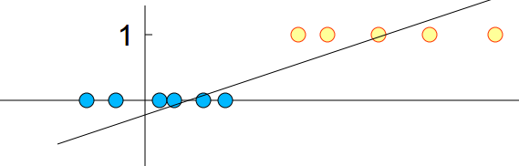
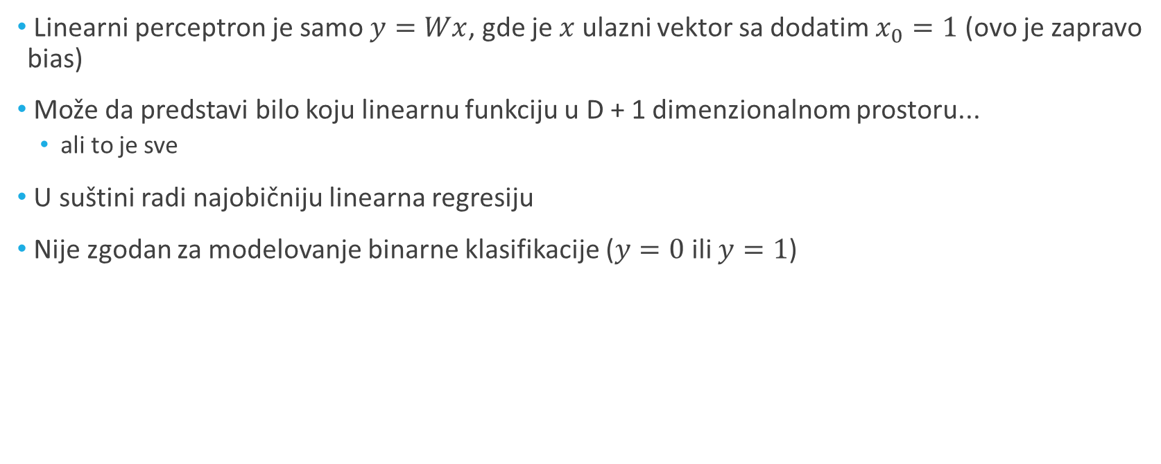
Linearni perceptron
Linearni perceptron je samo $y=Wx$, gde je $x$ ulazni vektor sa dodatim $x_{0}=1$ (ovo je zapravo bias)
Može da predstavi bilo koju linearnu funkciju u D + 1 dimenzionalnom prostoru...
ali to je sve
U suštini radi najobičniju linearna regresiju
Nije zgodan za modelovanje binarne klasifikacije ($y=0$ ili $y=1$)
:(

Slide 8

Nelinearni perceptron
Može da modeluje linearno nesparabilne probleme
Što u teoriji znači da može da modeluje bilo šta (čak i nekontinualne funkcije)
Sigmoidalne funkcije su zgodne jer:
Imaju linearni deo (otprilike u opsegu $x∈[−1,1]$)
Ali imaju i nelinearni deo kojim se može modelovati neka klasifikacija (0,1)

Slide 9
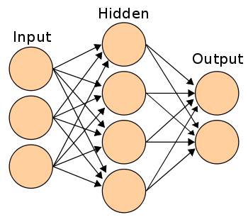
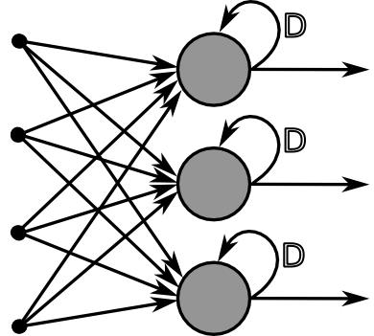
Neuronska mreža
Višeslojni perceptron (eng. Multi-layer perceptron = MLP)
1 ulazni linearni sloj (često se i ne smatra kao sloj – nesporazum u literaturi)
1 izlazni (nelinearni) sloj
N skrivenih (nelinearnih) slojeva (formalno, ako je N > 1, u pitanju je duboka neuronska mreža)
Rekurentna mreža
Slično kao MLP, ali neuroni imaju „povratnu spregu“ – svoj izlaz prosleđuju sebi na ulaz (a nekad i neuronim u prethodnim slojevima)

Slide 10
Obučavanje neuronske mreže
Šta je uopšte obučavanje?
Ažuriranje arhitekture mreže kroz korekciju težina (W) tako da mreža može efikasno da izvršava željeni zadatak
Paradigme obučavanja:
Nadgledano
Mrežu snabdeti ispravnim izlazima za zadate ulaze (obučavajući skup)
Težine se koriguju tako da mreža proizvodi sve bolje rezultate za obučavajući skup
Nenadgledano
Nema potrebe zadati ispavan izlaz u obučavajućem skupu
Hibridno
Kombinacija nadgledanog i nenadgledanog
Neke težine se koriguju prema ispravnom izlazu, dok se druge automatski koriguju

Slide 11
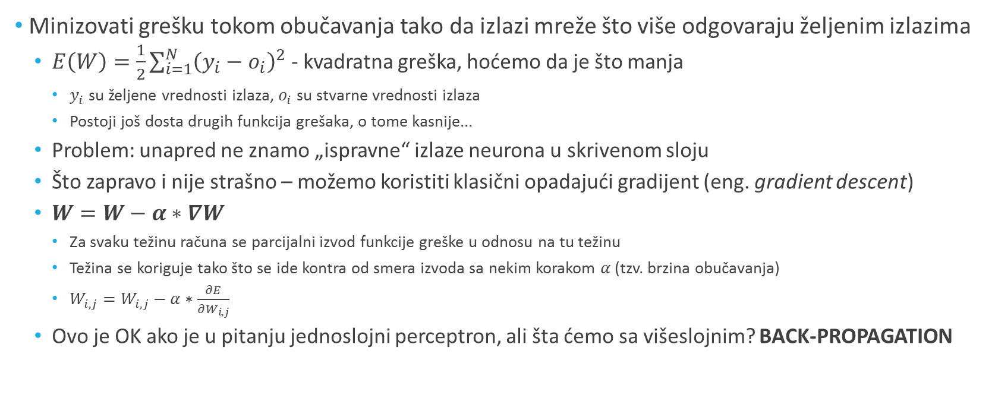
Nadgledano obučavanje neuronske mreže
Minizovati grešku tokom obučavanja tako da izlazi mreže što više odgovaraju željenim izlazima
$E\left(W\right)=\frac{1}{2}\sum_{i=1}^{N}{{\left(y_{i}−o_{i}\right)}^{2}}$ - kvadratna greška, hoćemo da je što manja
$y_{i}$ su željene vrednosti izlaza, $o_{i}$ su stvarne vrednosti izlaza
Postoji još dosta drugih funkcija grešaka, o tome kasnije...
Problem: unapred ne znamo „ispravne“ izlaze neurona u skrivenom sloju
Što zapravo i nije strašno – možemo koristiti klasični opadajući gradijent (eng. gradient descent)
$W=W−α∗∇W$
Za svaku težinu računa se parcijalni izvod funkcije greške u odnosu na tu težinu
Težina se koriguje tako što se ide kontra od smera izvoda sa nekim korakom $α$ (tzv. brzina obučavanja)
$W_{i,j}=W_{i,j}−α∗\frac{∂E}{∂W_{i,j}}$
Ovo je OK ako je u pitanju jednoslojni perceptron, ali šta ćemo sa višeslojnim? BACK-PROPAGATION

Slide 12
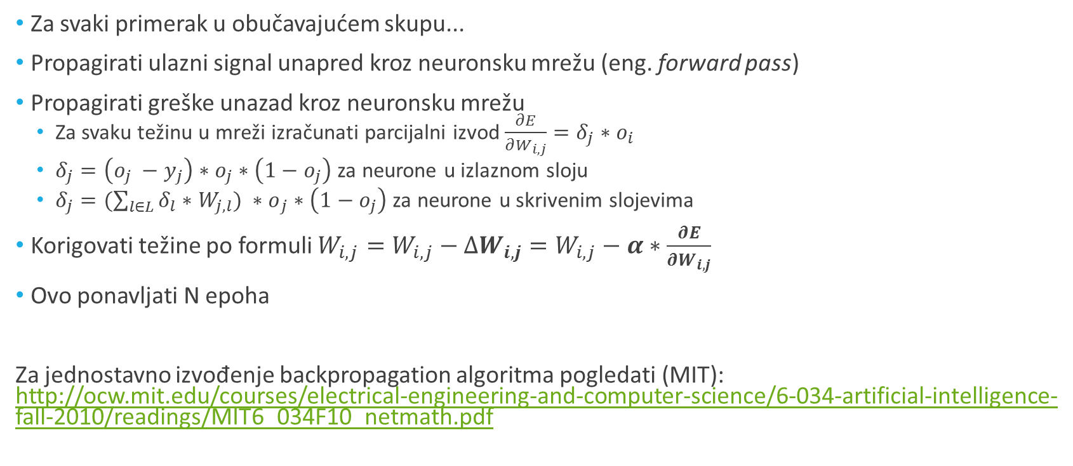
Backpropagation
Za svaki primerak u obučavajućem skupu...
Propagirati ulazni signal unapred kroz neuronsku mrežu (eng. forward pass)
Propagirati greške unazad kroz neuronsku mrežu
Za svaku težinu u mreži izračunati parcijalni izvod $\frac{∂E}{∂W_{i,j}}=δ_{j}∗o_{i}$
$δ_{j}=\left(o_{j} −y_{j}\right)∗o_{j}∗\left(1−o_{j}\right)$ za neurone u izlaznom sloju
$δ_{j}=(\sum_{l∈L}{δ_{l}}∗W_{j,l}{) ∗o}_{j}∗\left(1−o_{j}\right)$ za neurone u skrivenim slojevima
Korigovati težine po formuli $W_{i,j}=W_{i, j}−∆W_{i,j}=W_{i,j}−α∗\frac{∂E}{∂W_{i,j}}$
Ovo ponavljati N epoha
Za jednostavno izvođenje backpropagation algoritma pogledati (MIT): http://ocw.mit.edu/courses/electrical-engineering-and-computer-science/6-034-artificial-intelligence-fall-2010/readings/MIT6_034F10_netmath.pdf
GRADIENT DESCENT!

Slide 13
Gradient descent vs stochastic gradient descent
Gradient descent (GD)
Jedna epoha obučavanja – uvek se prolazi kroz ceo obučavajući skup
Ako je obučavajući skup ogroman (što će biti slučaj), ovo ne dolazi u obzir
Deterministički postupak, svaki put mreža će biti identično obučena
Stochastic gradient descent (SGD)
U svakoj epohi obučavanja – uzima se samo N nasumičnih primeraka iz obučavajućeg skupa
Brže konvergira od GD
Stohastičan postupak, zbog nasumičnosti, mreža će svaki put biti drugačije obučena
Uglavnom bude jako dobra aproksimacija rezultat dobijenih sa GD
U praktičnoj primeni, SGD se uvek koristi umesto GD

Slide 14
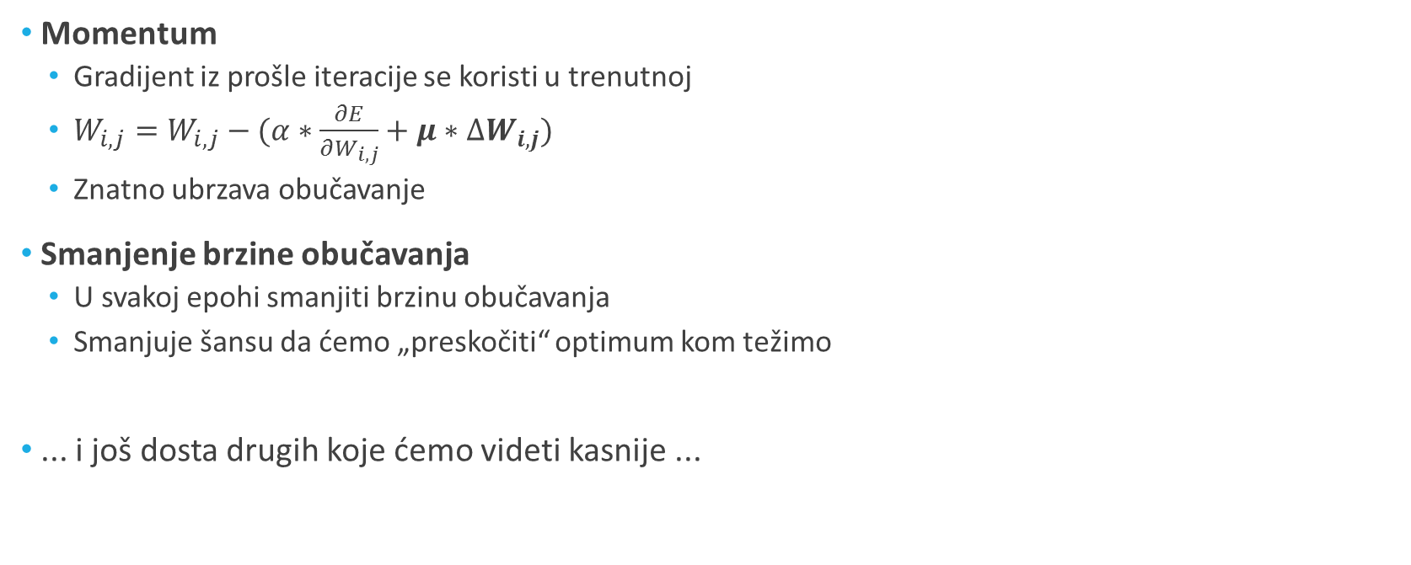
Stochastic gradient descent - modifikacije
Momentum
Gradijent iz prošle iteracije se koristi u trenutnoj
$W_{i,j}=W_{i,j}−(α∗\frac{∂E}{∂W_{i,j}}+μ∗∆W_{i,j})$
Znatno ubrzava obučavanje
Smanjenje brzine obučavanja
U svakoj epohi smanjiti brzinu obučavanja
Smanjuje šansu da ćemo „preskočiti“ optimum kom težimo
... i još dosta drugih koje ćemo videti kasnije ...

Slide 15
Problemi obučavanja neuronske mreže
Overfitting – mreža previše dobro obučena na obučavajućem skupu
Nema sposobnost generalizacije
Radi ispravno samo na podacima koje je već „videla“
Underfitting – mreža uopšte nije dobro obučena
Jednostavno težine još nisu konvergirale
Kada prekinuti obučavanje? Overfitting, underfitting...
Lokalni optimumi
Težine konvergiraju ka lokalnom minimumu
Brzina obučavanja
Konvergencija izuzetno osetljiva na brzinu obučavanja (izuzetno sporo ili preskakanje minimuma)
Backpropagation – većina neuro-naučnika tvrdi da se ovo ne odigrava u mozgu

Slide 16
Još problema? Toga imamo :)
Koliko neurona u skrivenim slojevima?
Koliko skrivenih slojeva?
Koja funkcija greške?
Koji su parametri obučavanja?
Koja aktivaciona funkcija?
Kako povezati neurone?

